Slide 1
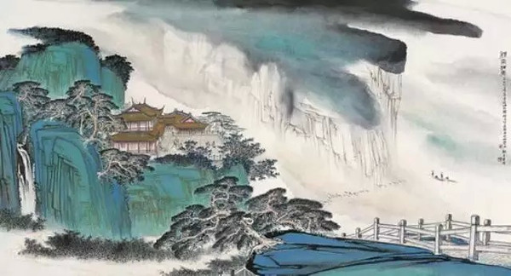
空白演示
题破山寺后禅院
常 建
在此输入您的封面副标题

Slide 2
题破山寺后禅院
常 建
清晨入古寺，初日照高林。
曲径通幽处，禅房花木深。
山光悦鸟性，潭影空人心。
万籁此都寂，但余钟磬音。

Slide 3
作
简
者
介
常建，唐代诗人，生平不详，可能是长安（今陕西西安）人。常建的诗现存不多，其诗意境清迥，语言洗练自然，艺术上有独特造诣，代表作有《题破山寺后禅院》《吊王将军墓》等，广为古今传诵。今存《常建诗集》三卷和《常建集》二卷。

Slide 4
诗
词
解
读
题破山寺后禅院
常 建
清晨入古寺，初日照高林。
曲径通幽处，禅房花木深。
寺院。
即今江苏常熟虞山北麓兴福寺。
幽静的处所。
弯曲的小路。
僧人住的房舍。
清晨我走进这座古寺，初升的太阳照耀着高耸的树林。
蜿蜒的小路通向幽僻处，忽见花木繁茂，禅房就在花中央。

Slide 5
指初日照射下山上美丽的景色。
指山光和天色倒映在潭里的清澈秀丽的影子。
山光悦鸟性，潭影空人心。
万籁此都寂，但余钟磬音。
使……怡然自得。
人的世俗之心。
指各种声响。
寺院诵经，敲钟开始，敲磬停歇。
山中景色使鸟儿怡然自得，潭中影像使人心中俗念消失。
一切声响此刻全都沉寂，只有钟磬声在空中回荡。

Slide 6
首联：清晨入古寺，初日照高林。
时间
“清晨”二字点明出游的 。
诗人一大早就“入古寺”，可见他对这块佛教圣地的 （心情）。
“古寺”“高林”突出了破山寺
的 （特点）。
向往之切
幽雅和宁静
Notes:
“清晨”二字点明出游的时间。
诗人一大早就“入古寺”，可见他对这块佛教圣地的向往之切。
“古寺”“高林”突出了破山寺的幽雅和宁静。

Slide 7
颔联：曲径通幽处，禅房花木深。
这一联诗人抓住寺中独特的景物，以景衬静，形象地描绘了山寺的 景色 。
幽深、清寂
Notes:
幽深、清寂

Slide 8
颈联：山光悦鸟性，潭影空人心。
这一联紧承上联，进一步渲染了僧房幽深、清寂。
“悦”、“空”，使动用法，使……欢悦，使……消除。
上句写山光使飞鸟怡然自乐，实际上反映出诗人
的心情。
下句写人心对潭影而空，表现出诗人在寺中因景、境的感染而变得 的内心，也隐约流露了诗人对现实、世俗的反感。
愉悦
宁静
Notes:
愉悦

Slide 9
尾联：万籁此都寂，但余钟磬音。
是上一联的补充，进一步以钟磬音响轻轻回荡，采用了 （写作手法），映衬山寺万籁俱寂的宁静气氛。
“万籁”，指自然界万物发出的各种声响。“寂”，寂静，没有声音。
成语“万籁俱寂”出于此句。
以声衬静
Notes:
以声衬静

Slide 10
主
归
旨
纳
这首诗抒写了诗人清晨游破山寺后禅院的观感，描写了一个景物独特、幽深寂静的境界，抒发了作者忘却世俗、寄情山水的隐逸胸怀。

